Slide 1
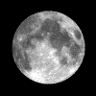

ESCULTURAS CRISELEFANTINAS
Si llamamos ‘criselefantinas’ a este tipo de esculturas es porque mezclan el oro, en griego ‘Chrysos’, y marfil, ‘elephantinos’.
Las estatuas criselefantinas se construían sobre un marco de madera al que se sujetaban finos bloques tallados de marfil, representando la carne, y pan de oro para representar los ropajes, la armadura, el cabello y otros detalles. En algunos casos se usaba pasta de cristal, piedras préciosas y semipreciosas para detalles tales como los ojos, las joyas y las armas.
El término «criselefantino» se usa también para un estilo de escultura en miniatura común en el Art Nouveau de finales del siglo XIX. En este contexto, describe estatuillas con piel representada en marfil, y ropas y otros detalles hechos de otros materiales, tales como oro, bronce, mármol, plata u ónice.

Slide 2
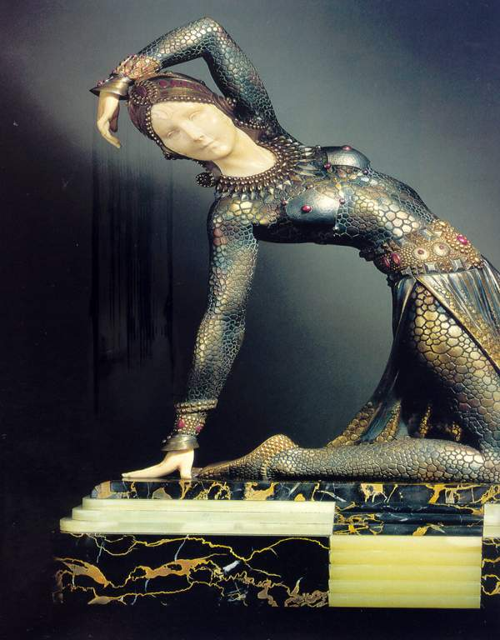

Slide 3
DIMITRI CHIPARUS (1888 – 1950)
Nace en Rumania

Slide 4
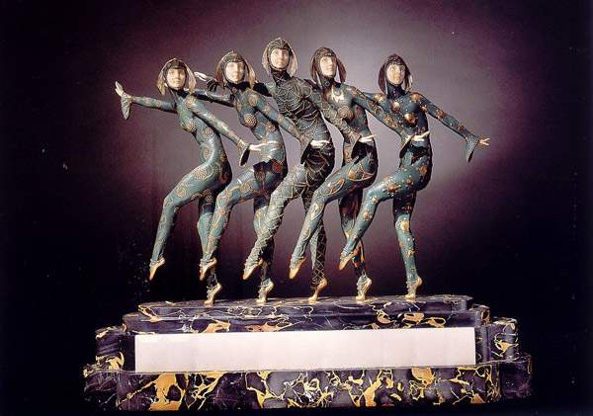
LAS CHICAS

Slide 5
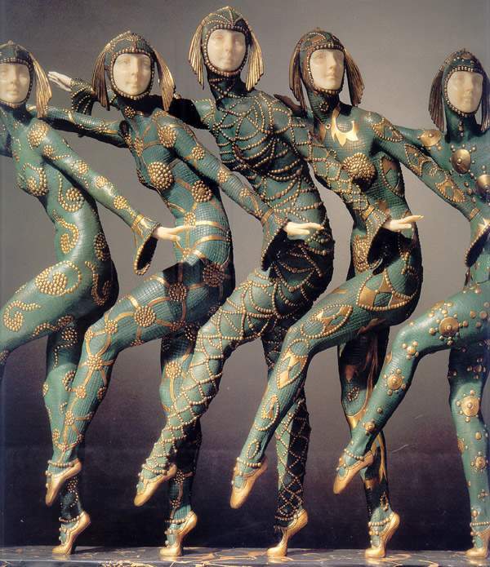

Slide 6
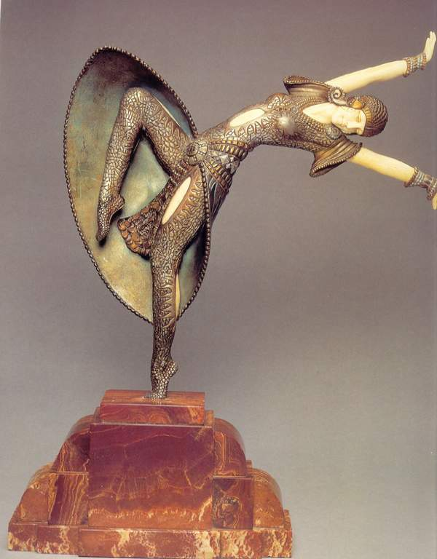
A L M E R I A

Slide 8
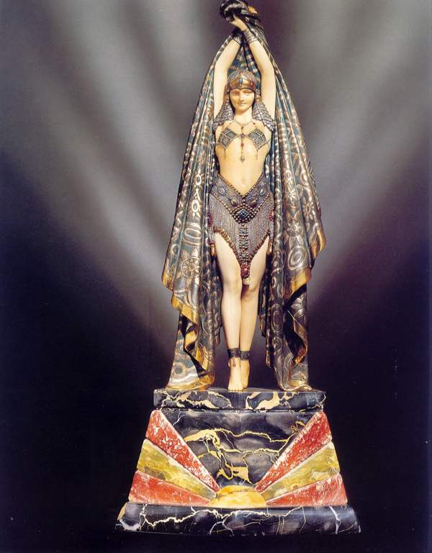
A N T I N E A

Slide 10
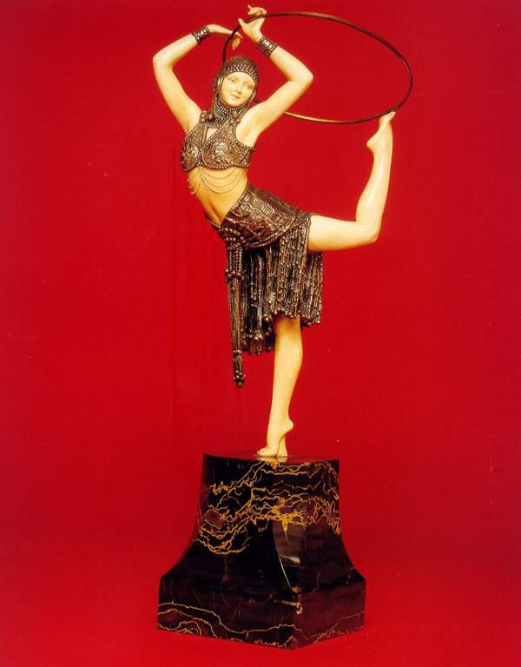
BAILARINA CON ARO

Slide 12
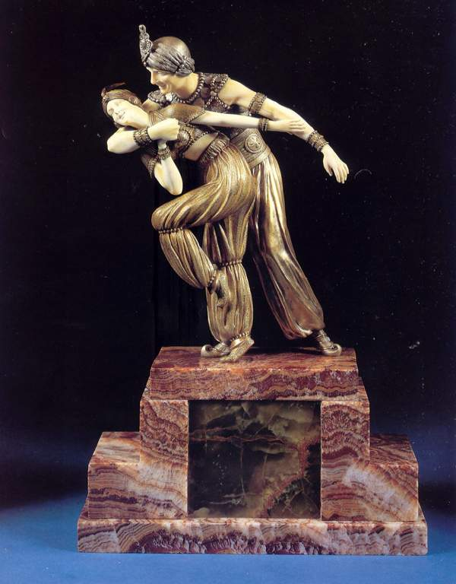
BAILARINES PERSAS

Slide 14
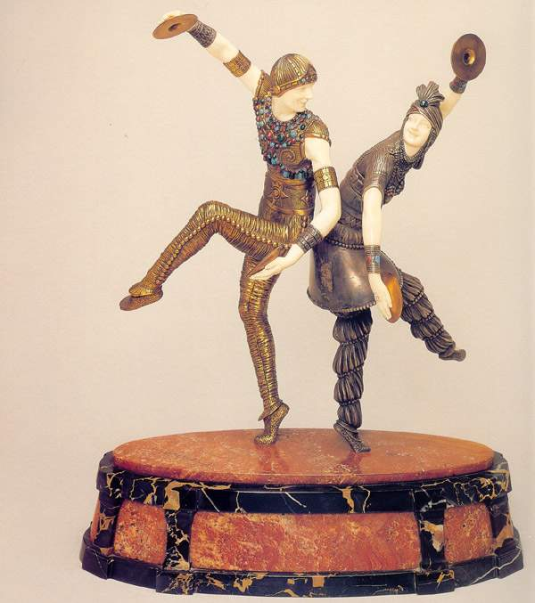
BAILARINES RUSOS

Slide 16
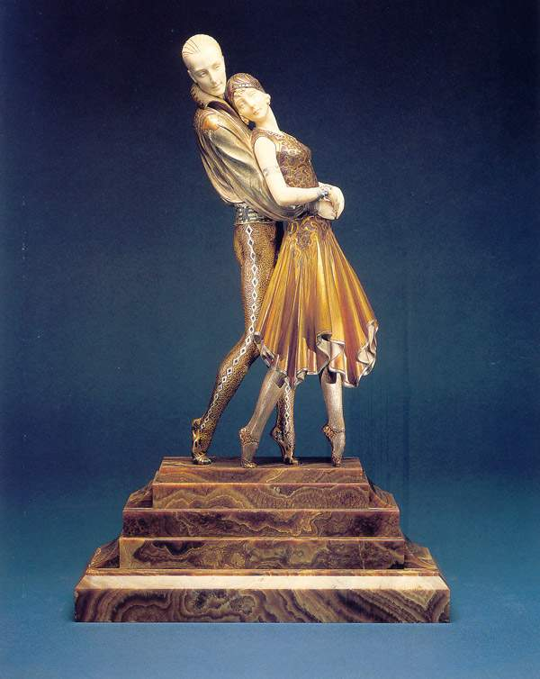
T A N G O

Slide 18
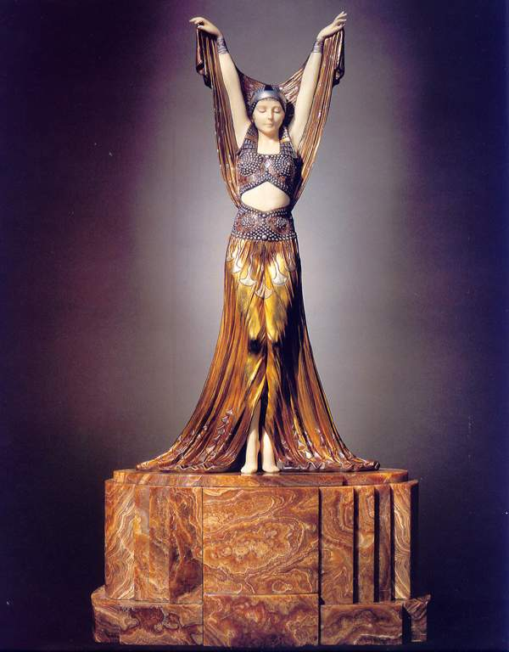
S A L O M É

Slide 20
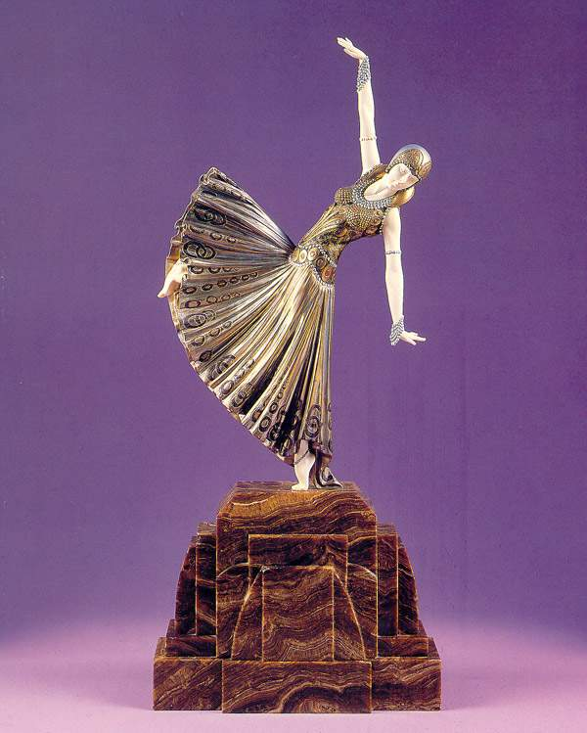
T E T R I S

Slide 22
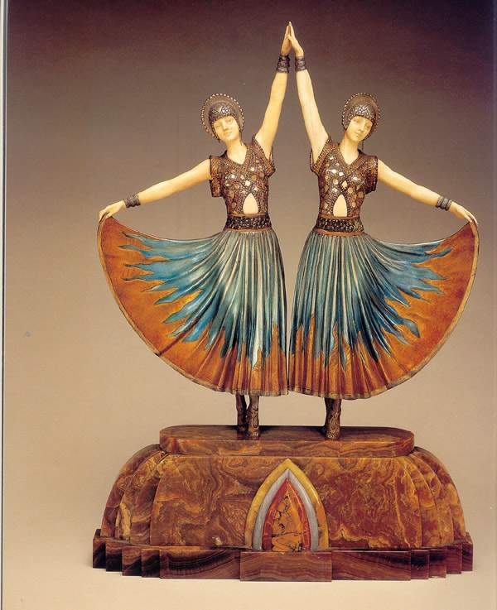
LAS HERMANAS

Slide 24
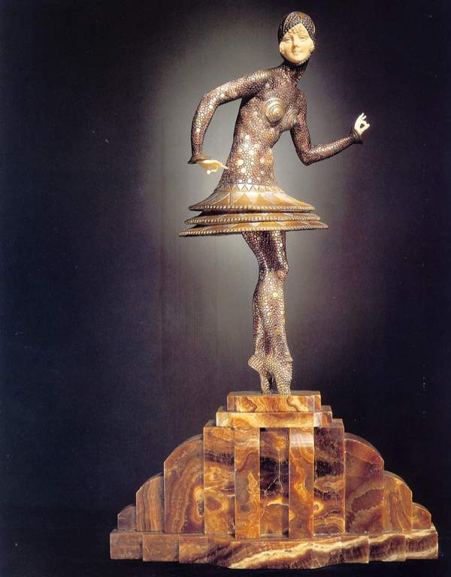
BAILARINA MODERNA

Slide 26
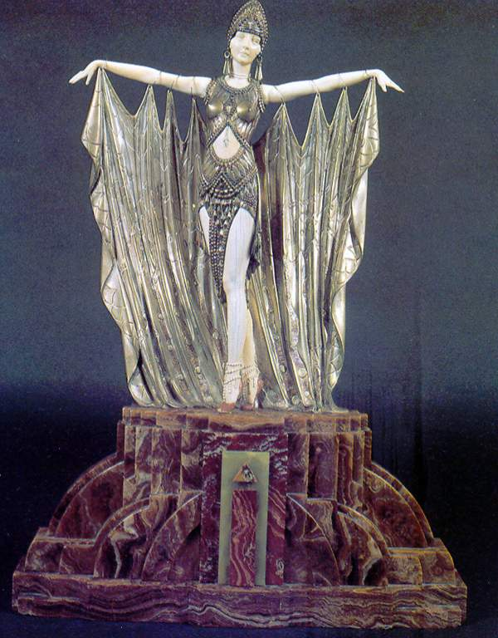
SEMIRAMIS

Slide 28
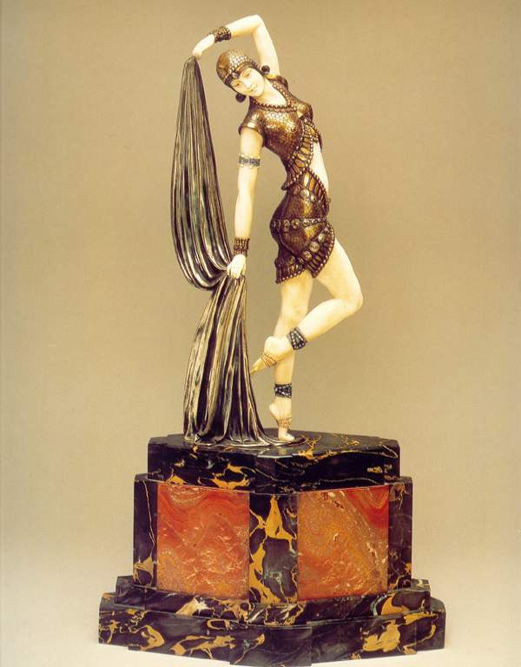
Y A M B O

Slide 30
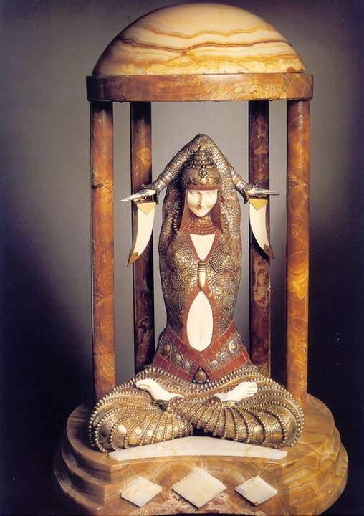
C I V A

Slide 31
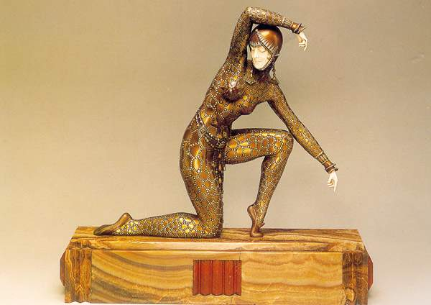
BAILARINA DE RODILLAS

Slide 32
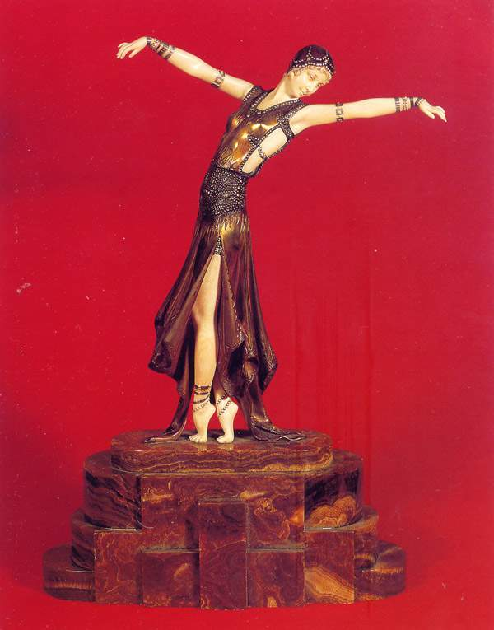
D A N S E U S E

Slide 34
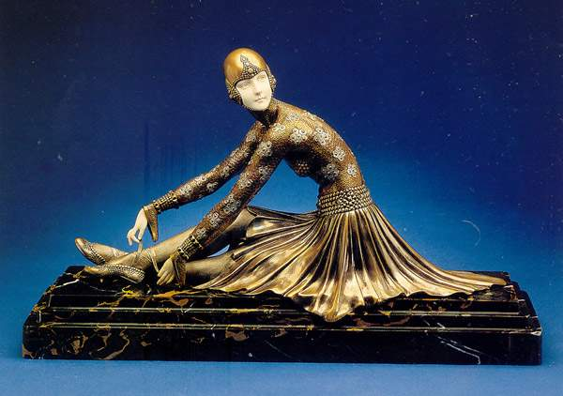
T A N A R A

Slide 35
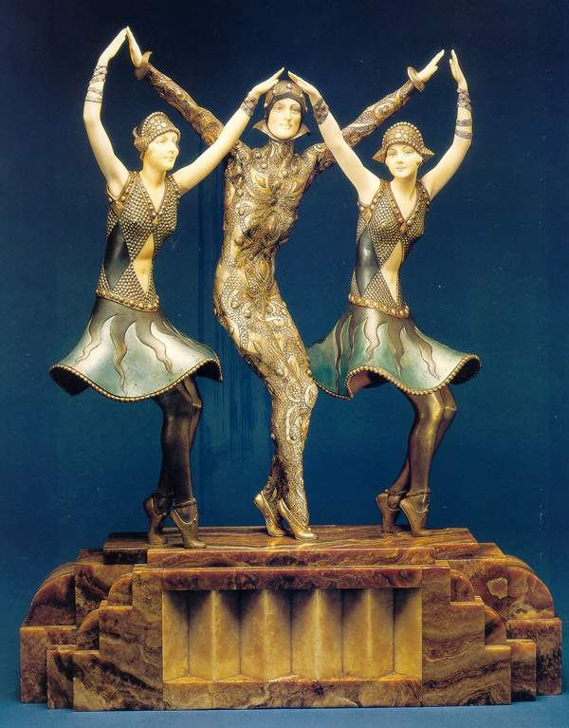
LA FINALE

Slide 37
FORTUNATO GORY (1895 – 1925)
Nace en Florencia, Italia

Slide 38
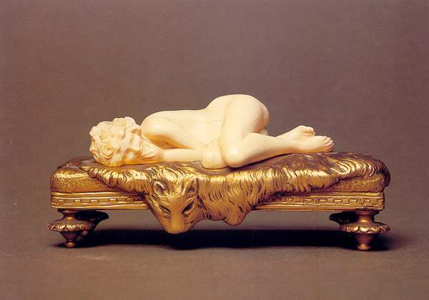
E S P I E G E

Slide 39
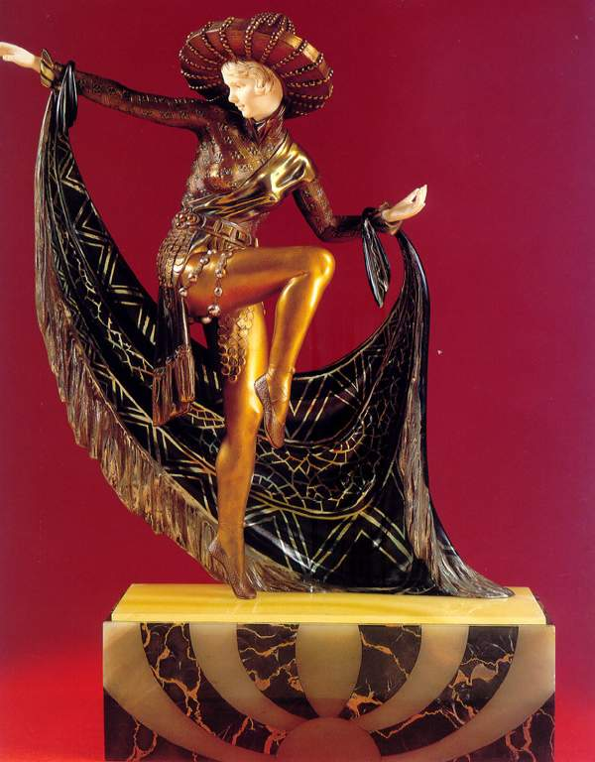
BAILARINA MEXICANA

Slide 41
CLAIRE JEANNE ROBERTE COLINET
(1880 – 1950)
Nace en Bruselas, Bélgica

Slide 42
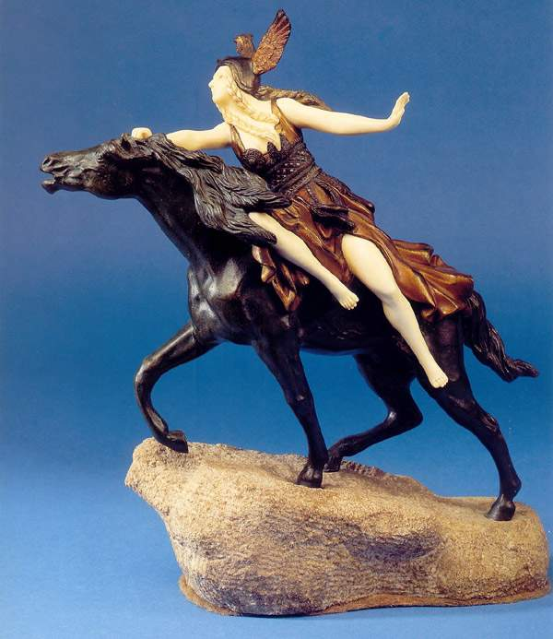

Slide 43
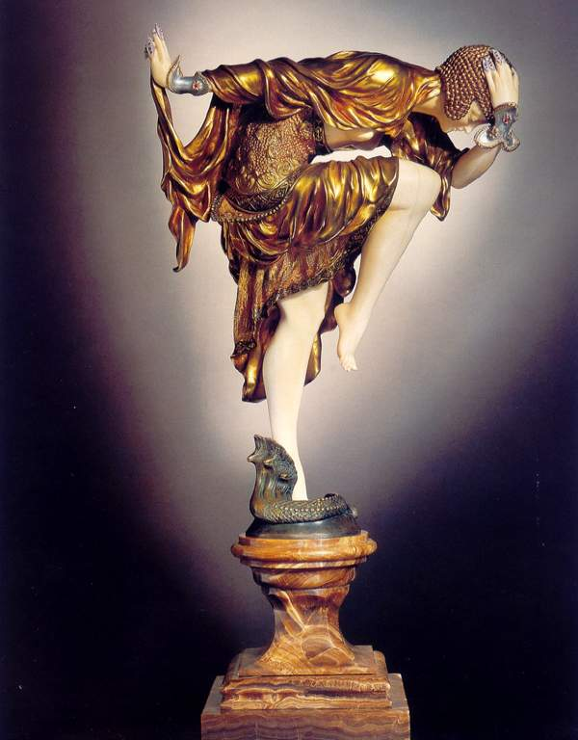
BAILARINA DE ANKARA

Slide 45
FERDINAND PREISS (1882 – 1943)
Nace en Alemania

Slide 46
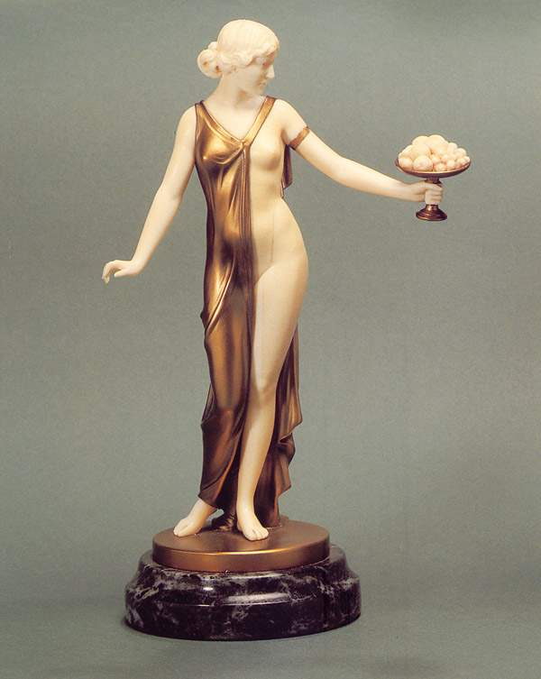
AFRODITA

Slide 48
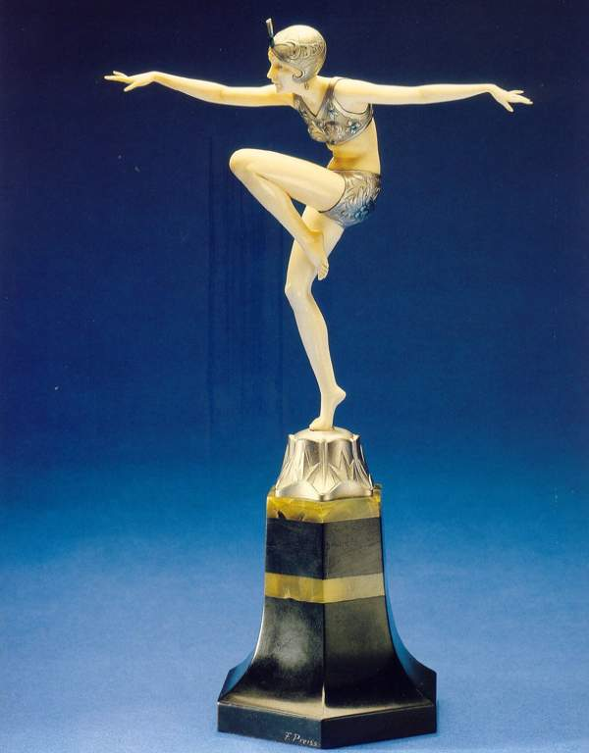
CON BRIO

Slide 50
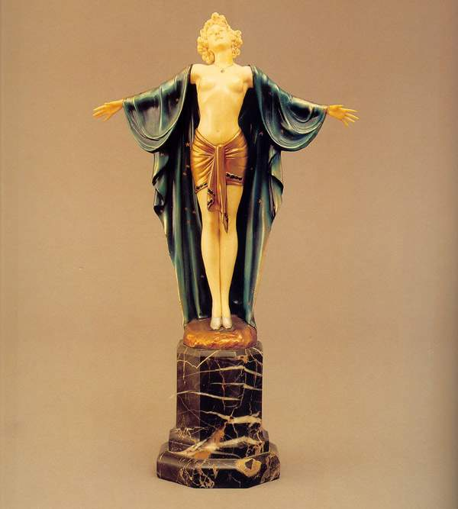
EL DESPERTAR DE LA PRIMAVERA

Slide 52
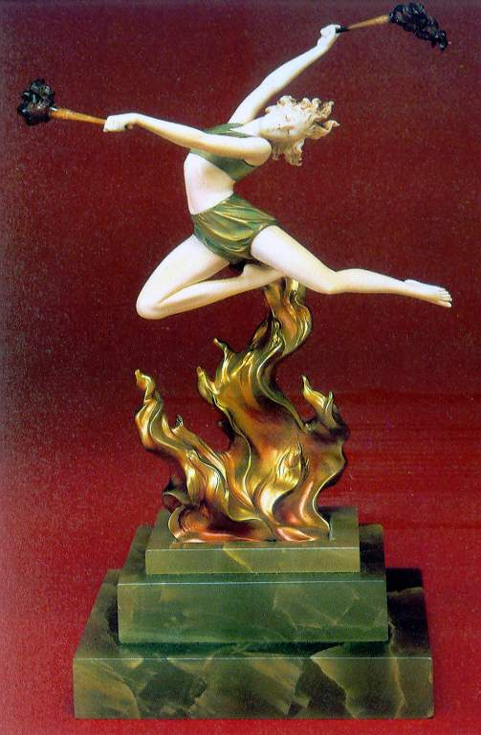

Slide 54
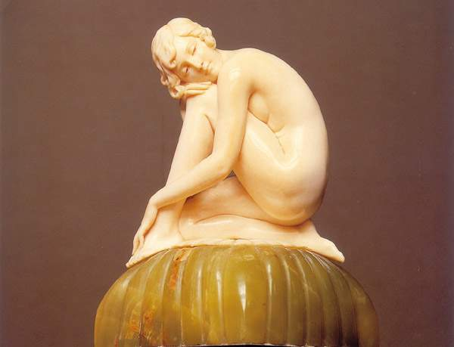
SUEŇOS

Slide 55
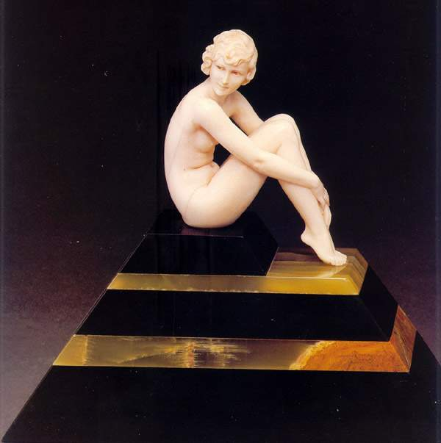

Slide 56
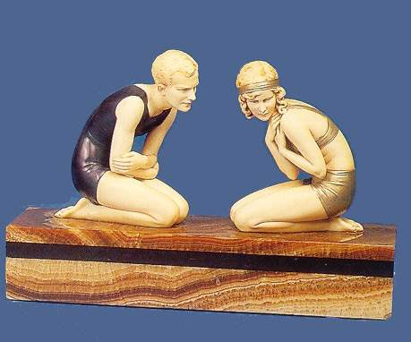
LOS BAŇISTAS

Slide 57
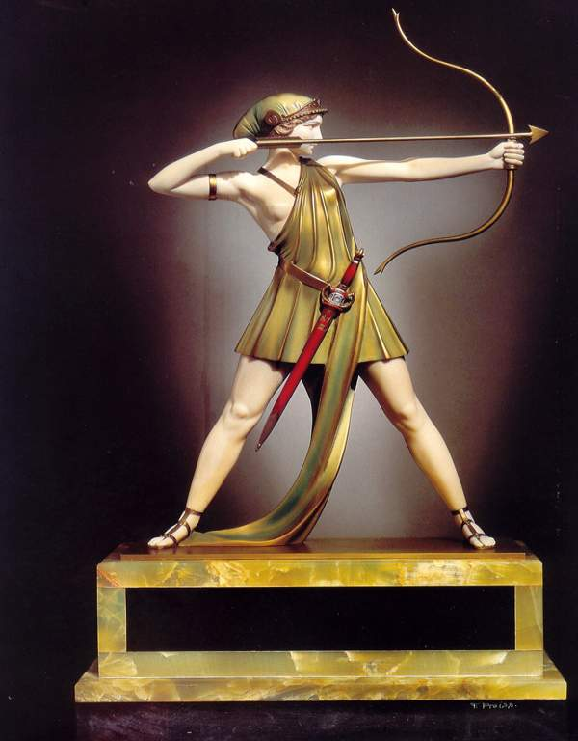
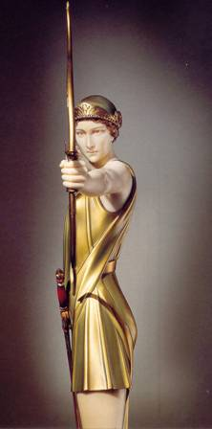
LA ARQUERA

Slide 59
GERDAGO (1906 – 2004 )
Lugar de nacimiento desconocido

Slide 60
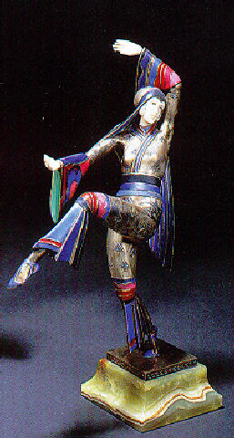
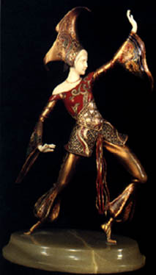

Slide 61
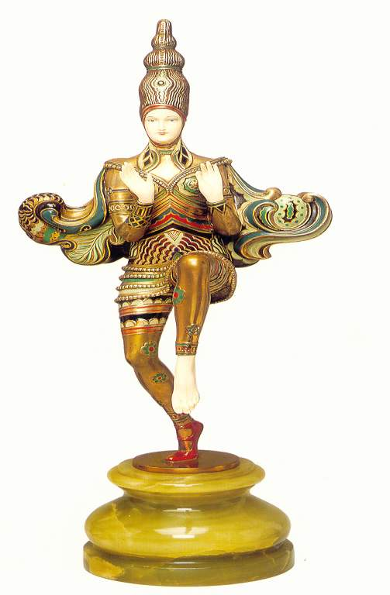
BAILARIN DEL TEMPLO

Slide 63
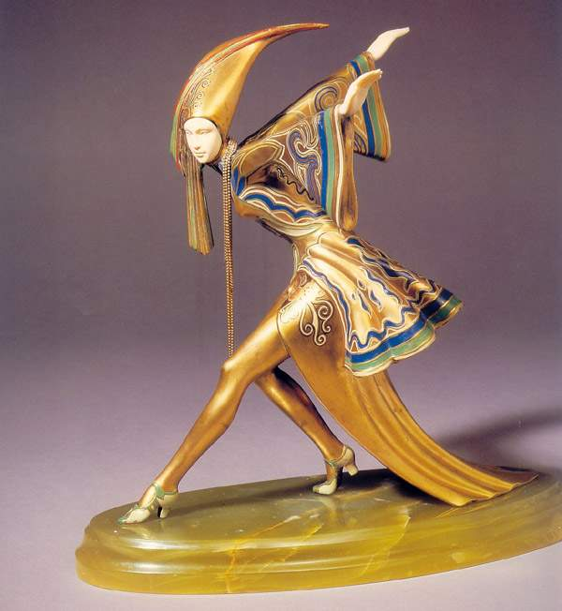
BAILARIN EXOTICO

Slide 65
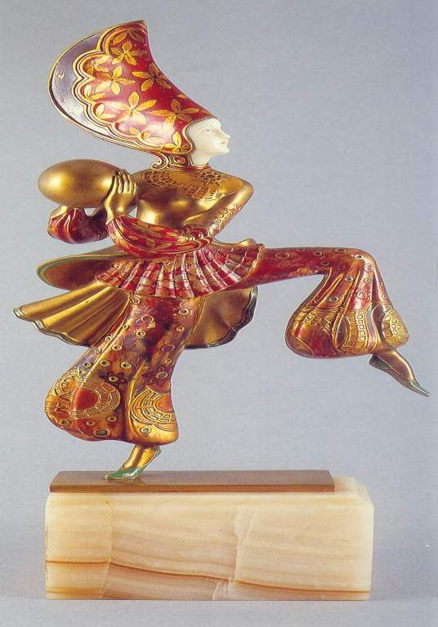
CARNAVAL

Slide 67
ARMAND GODARD (S XIX – S XX)
Lugar y fecha de nacimiento imprecisos

Slide 68
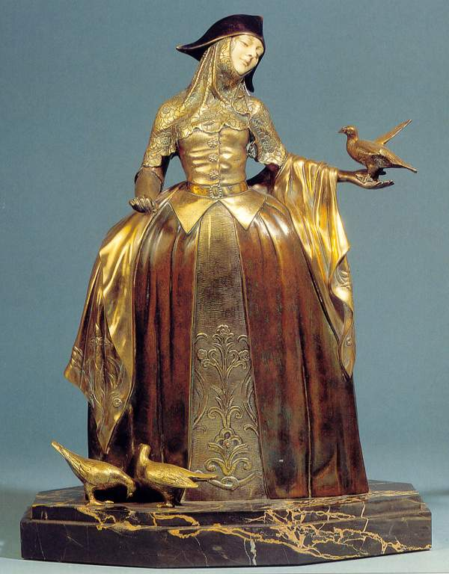
VENECIANA

Slide 70
MARCEL – ANDRE BOURAIN (1886 – 1948)
Nace en Francia

Slide 71
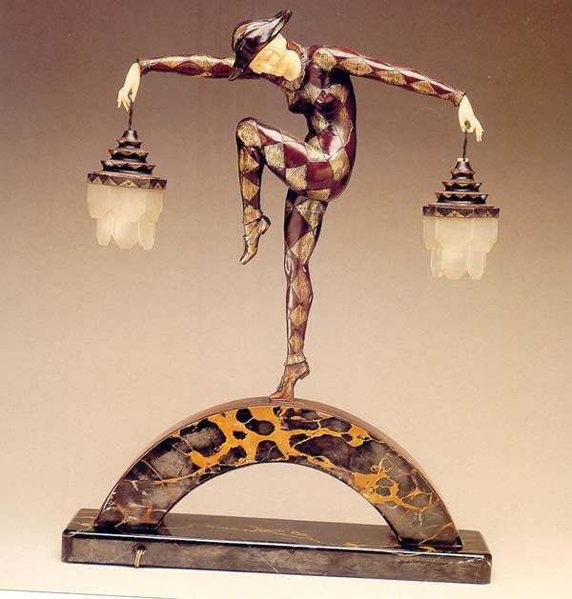
ARLEQUIN

Slide 73
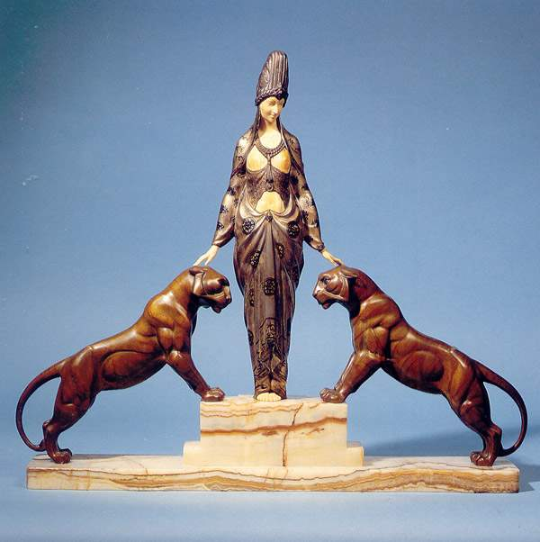
Dompteuse de fauves

Slide 75
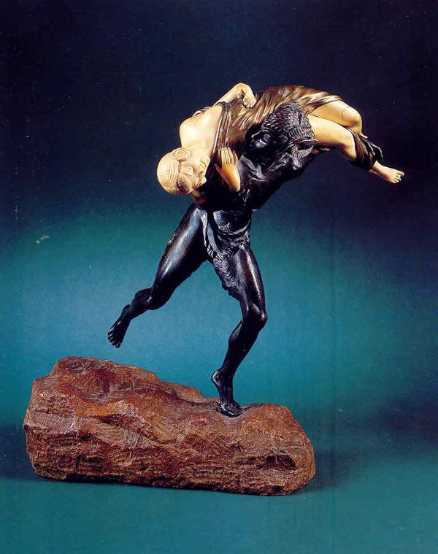
S A T Y R

Slide 77
OTTO POERTZEL (1876 – 1963)
Nace en Alemania

Slide 78
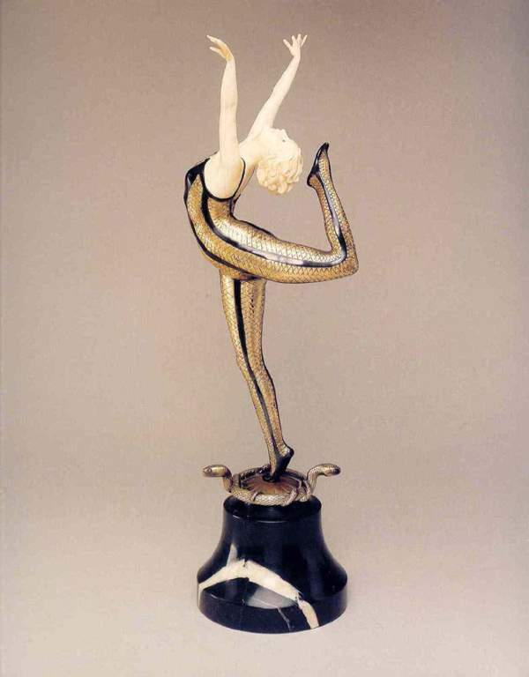
S C H E R Z O

Slide 80
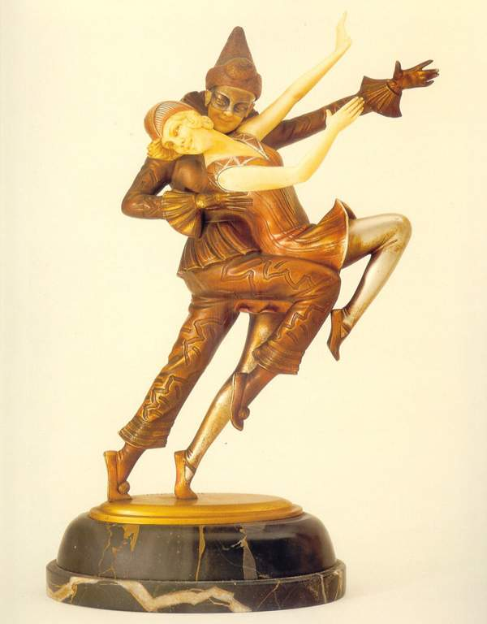
EL BAILE DEL PIERROT

Slide 82
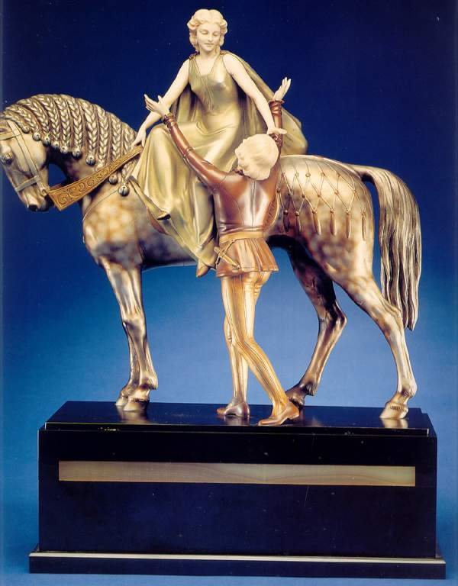
TOM
EL POETA

Slide 84
PAUL PHILLIPPE (1900 – 1935)
Nace en Berlin, Alemania

Slide 85
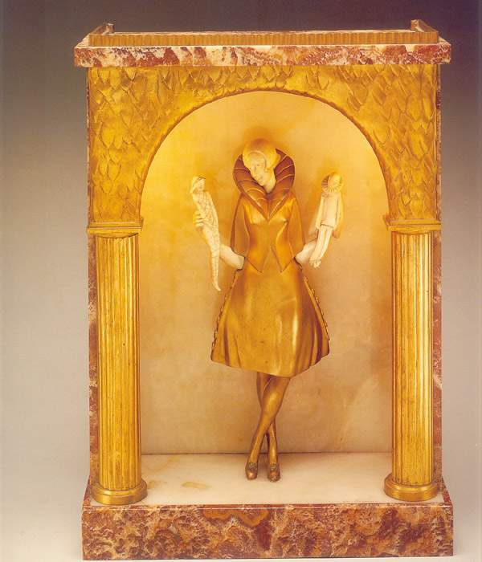
LAS MARIONETAS

Slide 87
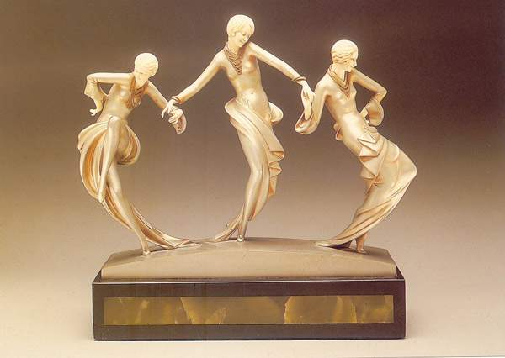
TRES BAILARINAS

Slide 88

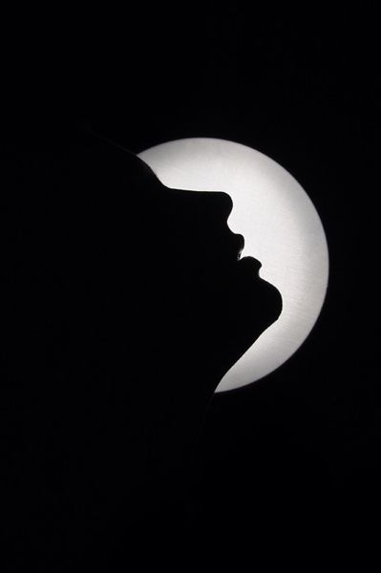
F I N

Slide 89



Accede a la sección que desees desde aquí:
Propia Creación
De la Red
Dedicatorias | Fechas Especiales | Graciosos
Historia y Arte | Lugares | Musicales
Naturaleza y Ciencias | Política | Reflexión
Religiosos | Románticos | Salud
Dedicatorias | Fechas Especiales | Graciosos
Historia y Arte | Lugares | Musicales
Naturaleza y Ciencias | Política | Reflexión
Religiosos | Románticos | Salud
Si deseas recibir pps periódicamente en tu correo electrónico subscríbete aquí:

